Slide 1
ΠΑΘΗΣΕΙΣ ΤΩΝ ΟΡΧΕΩΝ ΚΑΙ ΤΟΥ ΠΕΟΥΣ

Slide 2
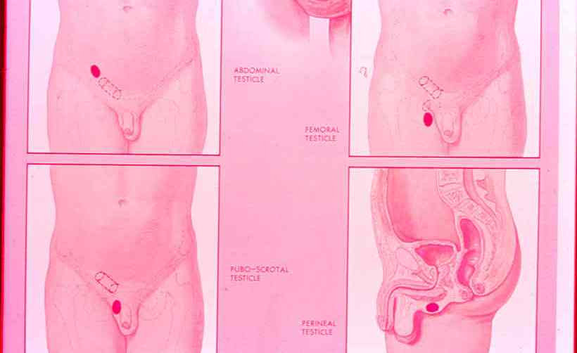

Slide 3
ΚΡΥΨΟΡΧΙΑ
Πραγματική Ορχική
κρυψορχία εκτοπία

Slide 5
Συχνότητα:
Πρόωρα νεογνά 20%
Τελειόμηνα νεογνά 3%
1^{ο} μήνα ζωής 1-2%
1^{ο} έτος 0.2-0.8%

Slide 6
Κρυψορχία – αίτια:
Ορμονικά:
ανεπάρκεια άξονα υποθάλαμος – υπόφυση- όρχεις
Μηχανικά:
Μικρό μήκος σπερματικού πόρου ή αγγείων
Στενώματα και συμφύσεις του βουβωνικού πόρου
Ενδοπεριτοναϊκές συμφύσεις του όρχεως
Ορχικά:
Γενετική προδιάθεση (ενδογενείς βλάβες – μειωμένη ανταπόκριση στα ορμονικά ερεθίσματα)

Slide 7
Εντόπιση του όρχεως
Κλινική εξέταση
Υπερηχογράφημα
Σπινθηρογράφημα με Tc⁹⁹pertechnetate
Αξονική ή Μαγνητική τομογραφία
Λαπαροσκόπηση
Φλεβογραφία , αρτηριογραφία ….

Slide 10
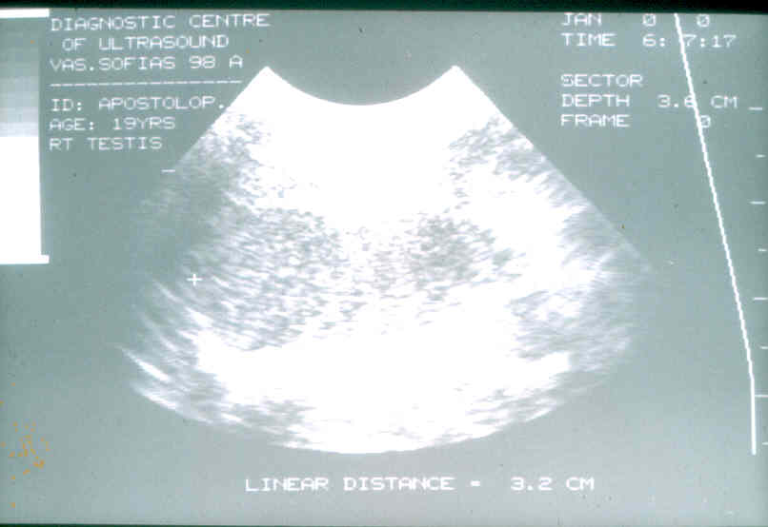
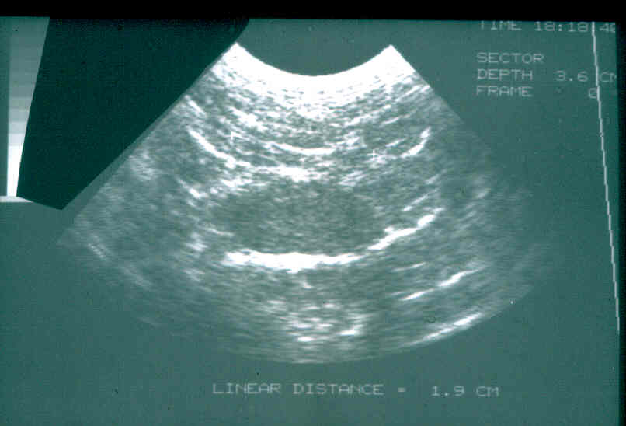

Slide 11
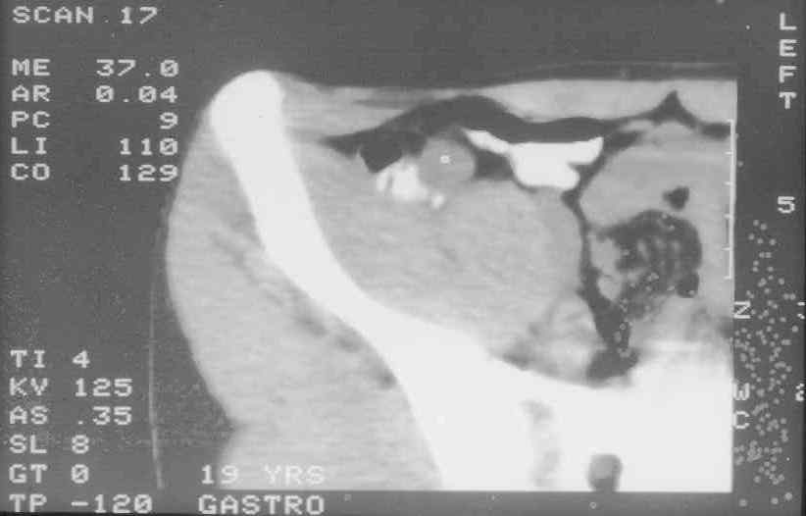

Slide 12
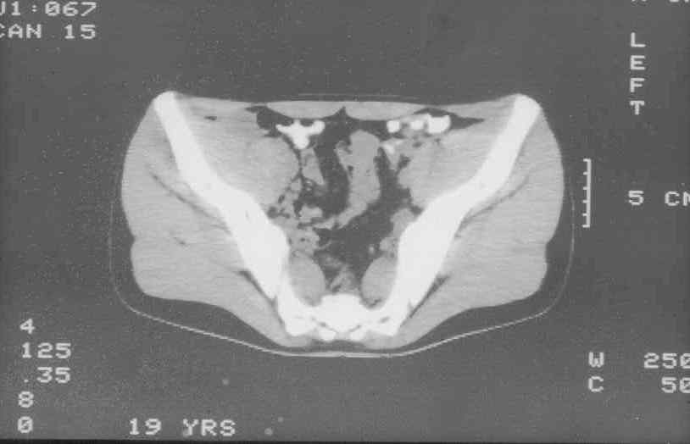

Slide 13
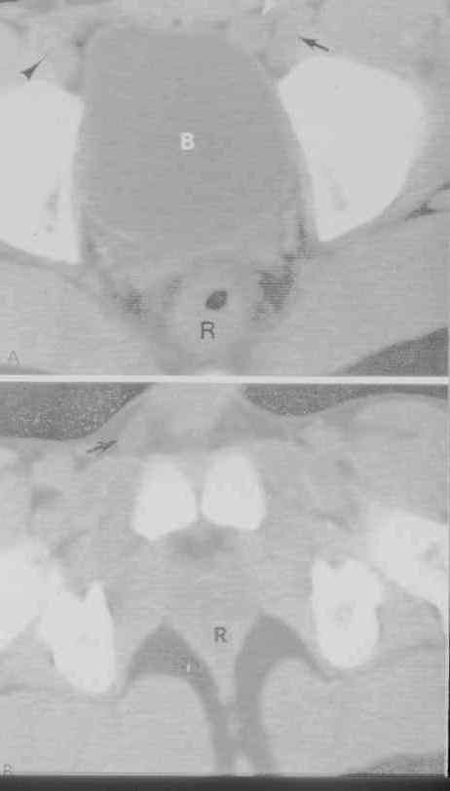
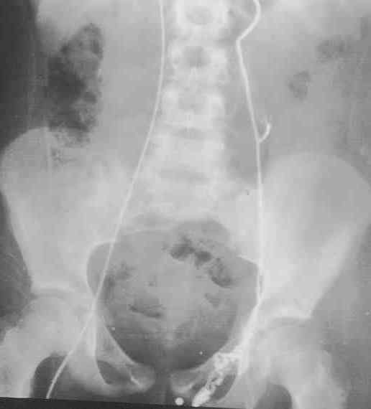

Slide 14
Ανωμαλίες του όρχεως
μικρός, ατροφικός, ιστολογικά ανώμαλος
ΠΡΩΤΟΠΑΘΕΙΣ ΒΛΑΒΕΣ
που βλάπτουν οριστικά και ανεπανόρθωτα τη σπερματογένεση

Slide 15
Διόρθωση της κρυψορχίας: 2 έτη
ΚΙΝΔΥΝΟΣ:
Εμφάνισης μη αναστρέψιμων βλαβών
Ανάπτυξης καρκίνου
Συστροφής του έκτοπου όρχι
Βλαβών στον άλλο όρχι

Slide 16
ΘΕΡΑΠΕΙΑ
ΟΡΜΟΝΙΚΗ
LHRH (spray 400μg x 3/ 24h για 4 εβδομάδες)
1500 U hCG / εβδομάδα για 3 εβδομάδες
ΧΕΙΡΟΥΡΓΙΚΗ
Επί αποτυχίας της ορμονοθεραπείας
Ύπαρξης έκτοπου όρχεως
Συνύπαρξης κήλης

Slide 17
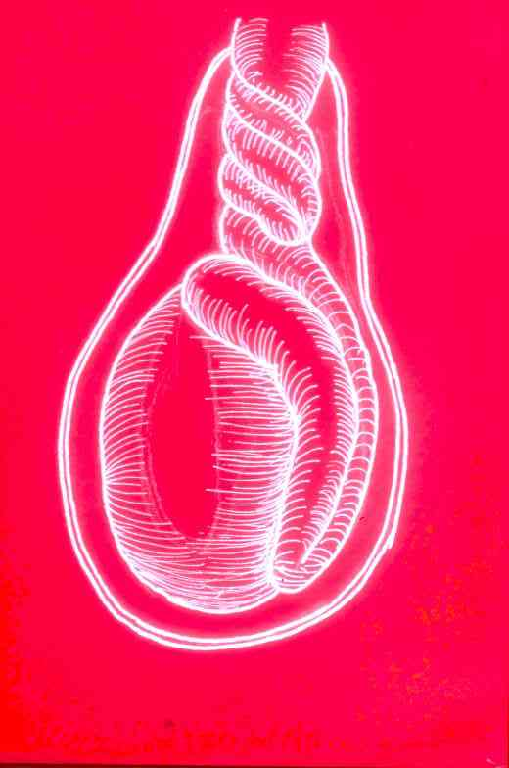
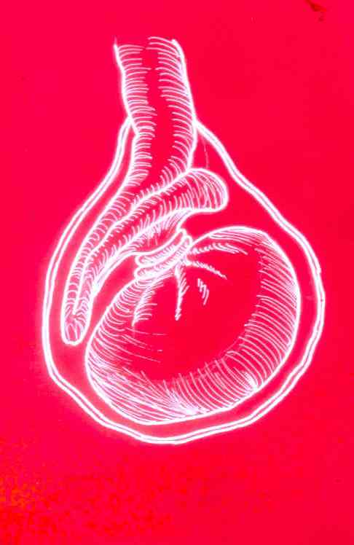

Slide 18
ΣΥΣΤΡΟΦΗ
Συστροφή κατά την εξέλιξη μιας λοιμώδους νόσου (παρωτίτιδα)
Συστροφή με εικόνα οξείας επιδιδυμίτιδας
Συστροφή σε έκτοπο όρχι
Συστροφή μετά από τραυματισμό
Συστροφή σε νεογνό

Slide 19
ΣΥΣΤΡΟΦΗ
Συστροφή όρχεως που έχει καρκίνο
Συστροφή που υποδύεται καρκίνο του όρχεως
Συστροφή σε άτομα μεγαλύτερης ηλικίας
Συστροφή που υποδύεται συστροφή της υδατίδας του Morgani

Slide 20
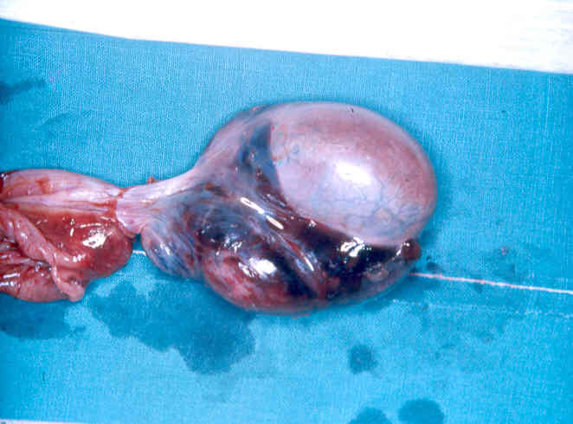

Slide 23
Κιρσοκήλη – αίτια:
Κάθετη εκβολή της αριστερής έσω σπερματικής φλέβας στην αριστερή νεφρική φλέβα
Βαλβιδική ανεπάρκεια της σπερματικής φλέβας
Στάση του αίματος μέσα στη νεφρική φλέβα (νεφροσπερματική παλινδρόμηση του αίματος)

Slide 24
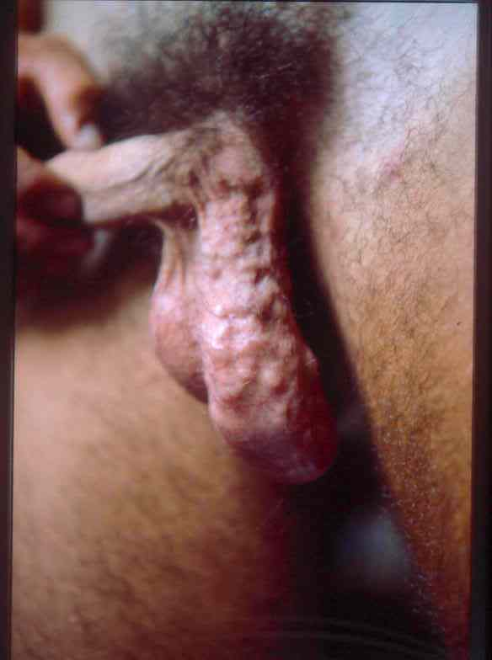

Slide 25
Κιρσοκήλη: Πιθανοί μηχανισμοί βλάβης
Αυξημένη θερμοκρασία στο όσχεο
Παλινδρόμηση τοξικών μεταβολιτών από την αριστερή νεφρική φλέβα στη σπερματική
Αύξηση της περιορχικής πίεσης
Μεταβολή του περιβάλλοντος στην επιδιδυμίδα
Ιστική υποξία
Ηλεκτρολυτικές διαταραχές

Slide 26
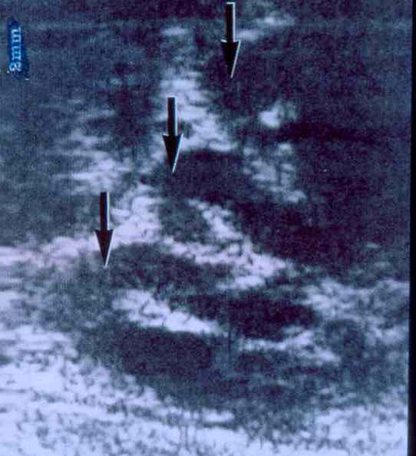
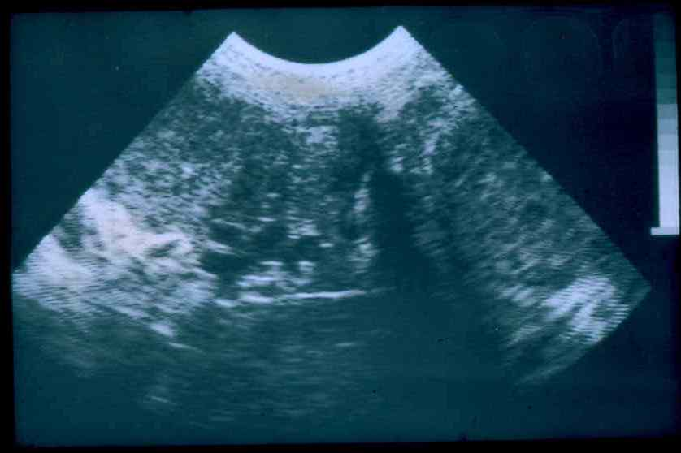

Slide 27
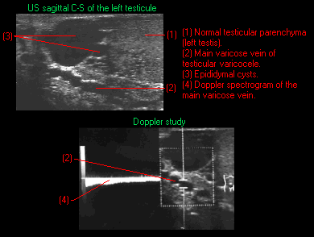

Slide 28
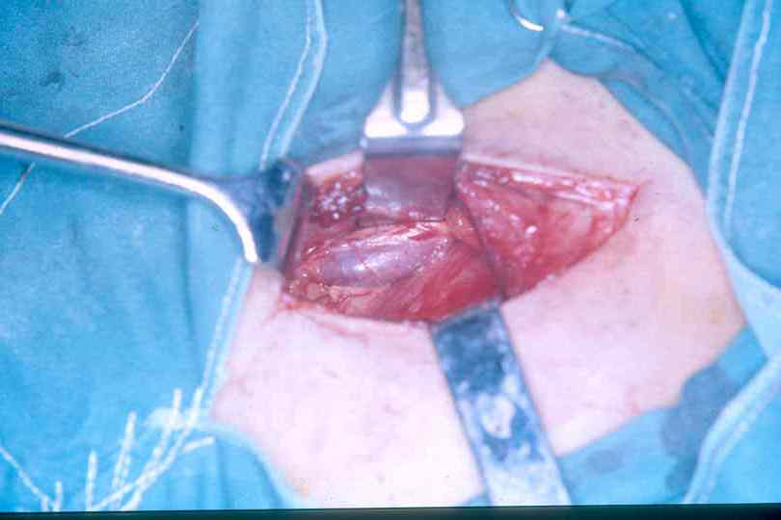

Slide 29
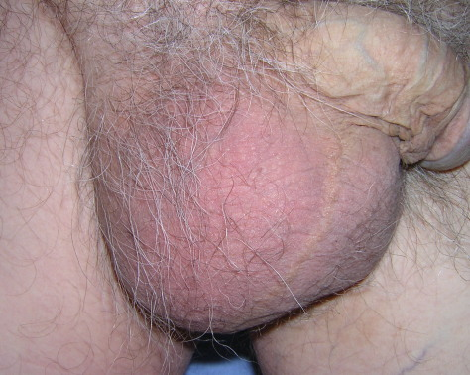

Slide 30
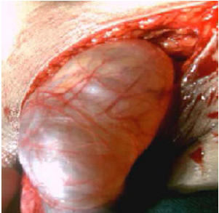

Slide 31
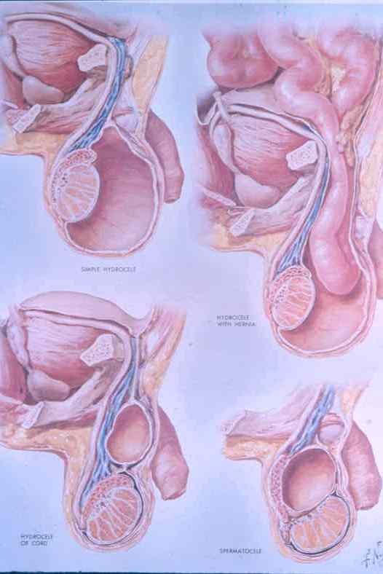

Slide 32
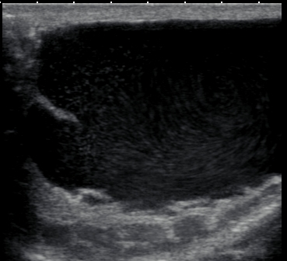

Slide 33
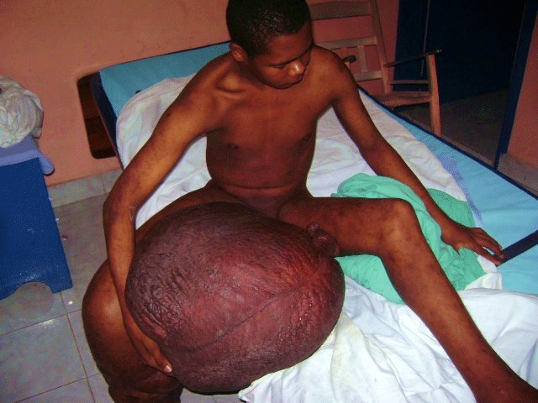
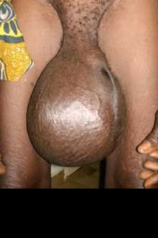

Slide 34
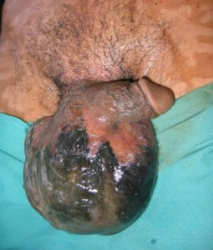

Slide 35
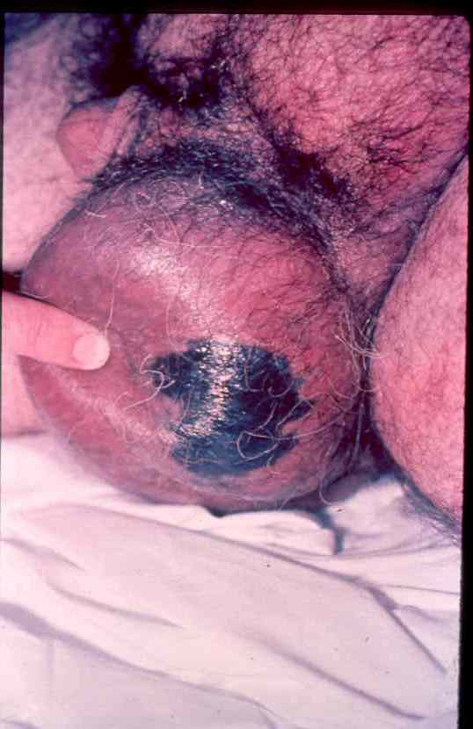
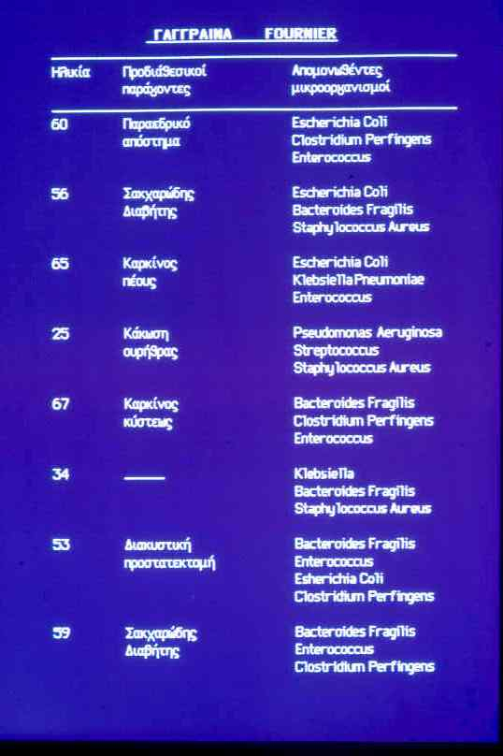

Slide 37
ΑΜΕΣΗ ΕΠΙΘΕΤΙΚΗ ΧΕΙΡΟΥΡΓΙΚΗ ΘΕΡΑΠΕΙΑ
1)Υγρά Ηλεκτρολύτες
Τριπλό αντιβιοτικό σχήμα
( Πιπερακιλλίνη 4gr ανά 6ωρο
Γενταμικίνη 80mgr ανά 8ωρο
Κλινδαμικίνη 60mgr ανά 8ωρο ή
Μετρονιδαζόλη 500mgr ανά 8ωρο)
2)Ριζική αφαίρεση των νεκρωμένων ιστών
3)Προσωρινή κολοστομία (περινεϊκή βλάβη)
4)Υποδόρια τοποθέτηση των όρχεων (εκτομή οσχέου)
5)Μετεγχειρητικοί χειρουργικοί καθαρισμοί τραύματος

Slide 38
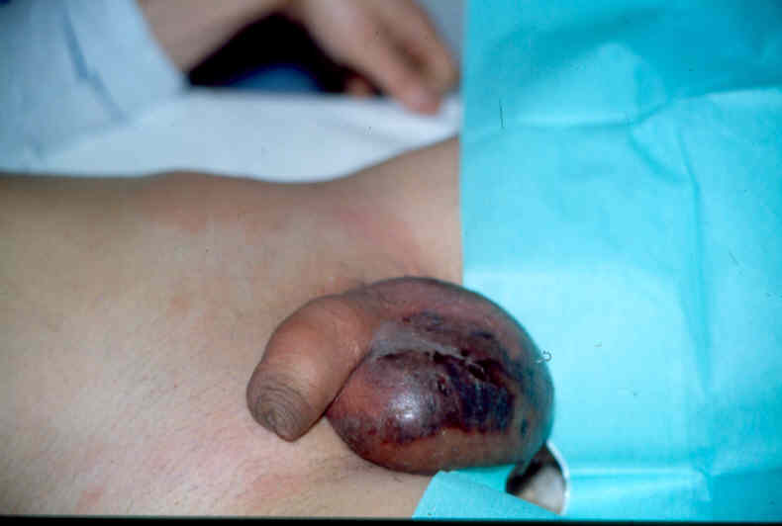

Slide 39
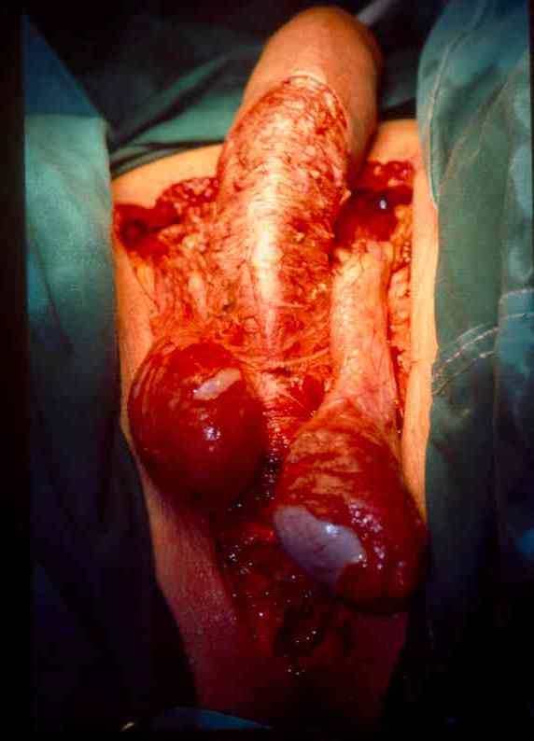
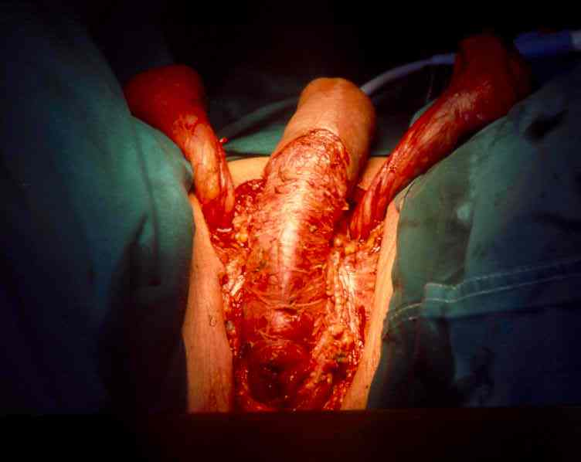

Slide 40
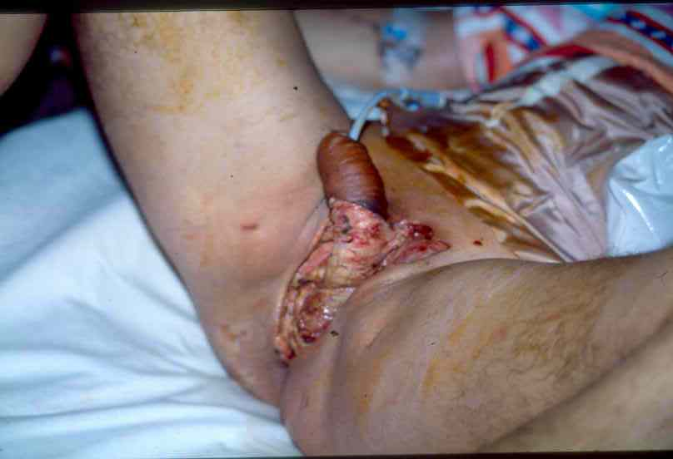

Slide 41
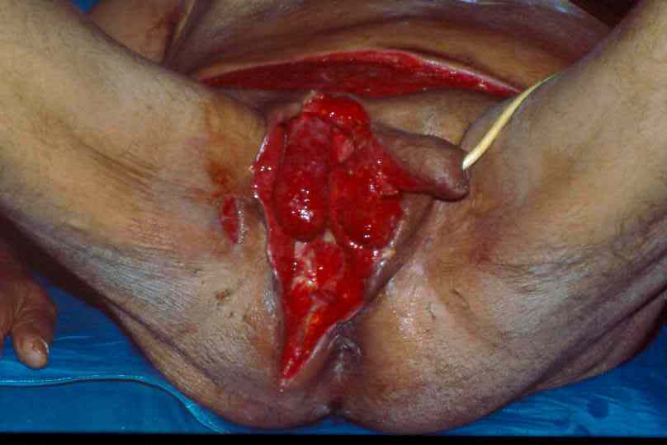

Slide 42
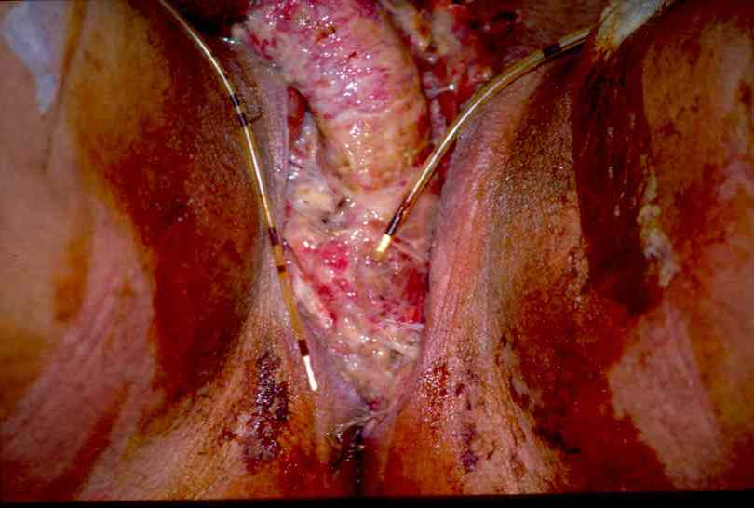

Slide 43
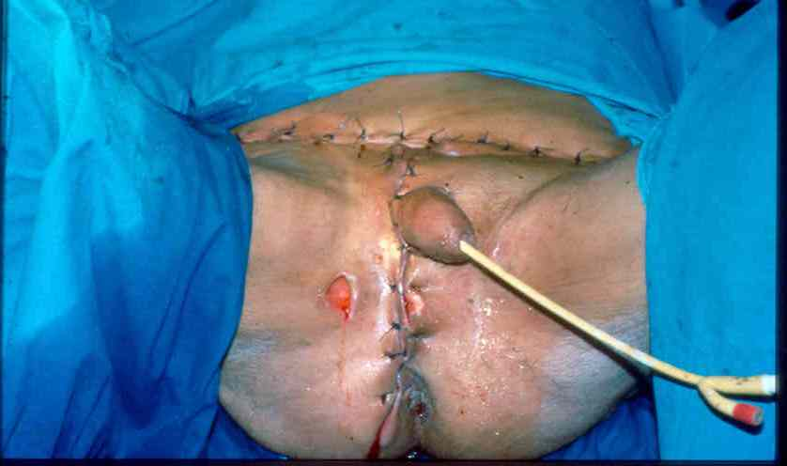

Slide 44
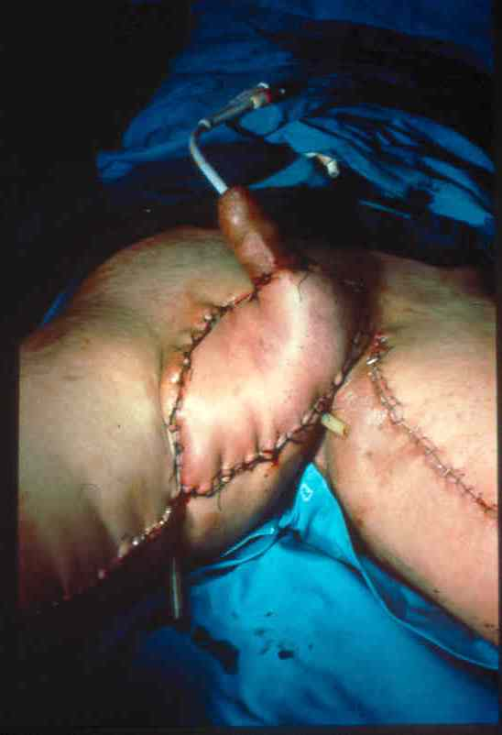

Slide 45
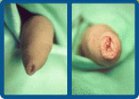

Slide 48
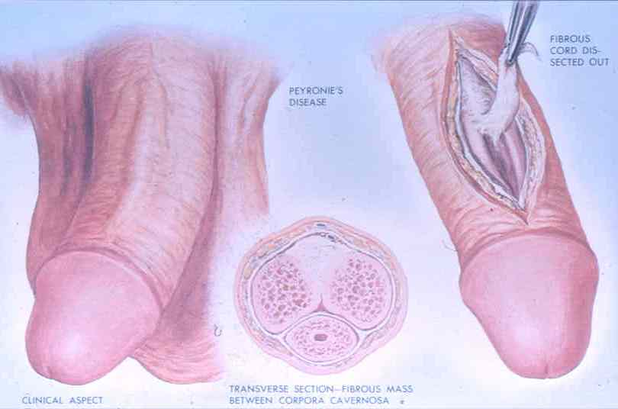

Slide 49
ΝΟΣΟΣ PEYRONIE
Περιγράφηκε το 1743 από τον Francois de la Peyronie χειρουργό του Λουδοβίκου XV
Καλοηθής κατάσταση που προκαλεί πόνο και δυσμορφία-καμπυλότητα του πέους κατά την στύση
Σε ηλικίες 20-29 έτη παρουσιάζεται σε 4,3/100000 άνδρες ενώ σε ηλικία 50-59 σε ποσοστό 66/100000.

Slide 50
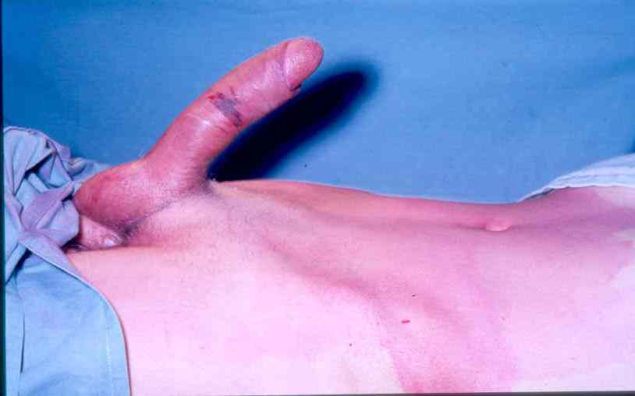

Slide 51
ΠΡΙΑΠΙΣΜΟΣ
παθολογική κατάσταση με παρατεταμένη στύση, μη συνοδευόμενη από σεξουαλική επιθυμία, και μη καταλήγουσα σε εκσπερμάτιση
Ταξινομείται χαμηλής ροής ή φλεβοαποφρακτικό και σε, υψηλής ροής ή αρτηριακό

Slide 52
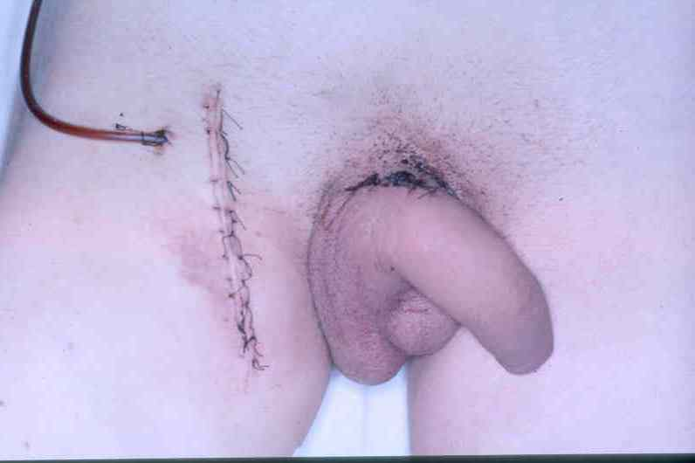

Slide 53
Οι πεϊκές προθέσεις τοποθετημένες στο πέος ατόμων με ανικανότητα δίνουν μια σκληρότητα σ’άυτό ώστε να είναι ικανό να εισχωρήσει στο γυναικείο κόλπο

Slide 54
ΕΝΔΕΙΞΕΙΣ
Αγγειακές παθήσεις
Νευρολογικές παθήσεις
Σακχαρώδης διαβήτης
Χειρουργικές επεμβάσεις
Κακώσεις λεκάνης
Ακτινοβολία
Πριαπισμός
Νόσος Peyronie
Ψυχογενής ανικανότητα
Ανικανότητα αγνώστου αιτιολογίας

Slide 55
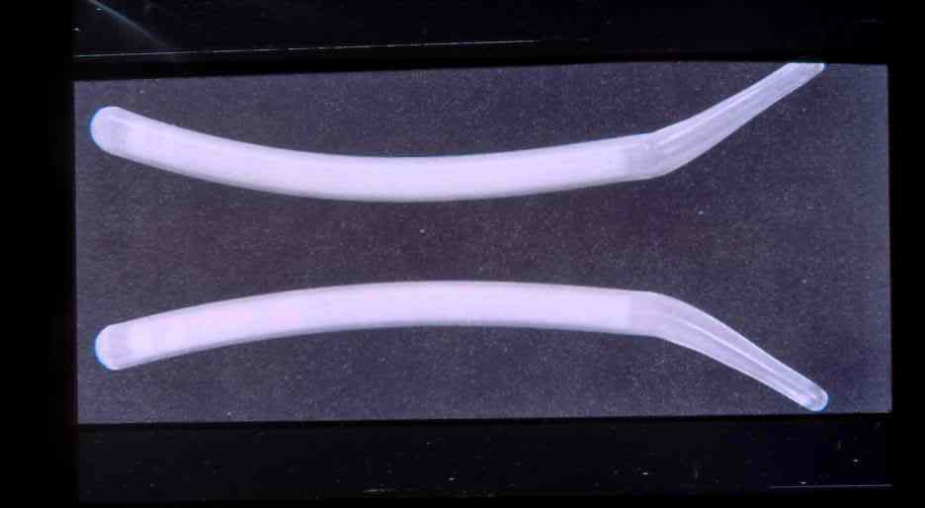

Slide 56
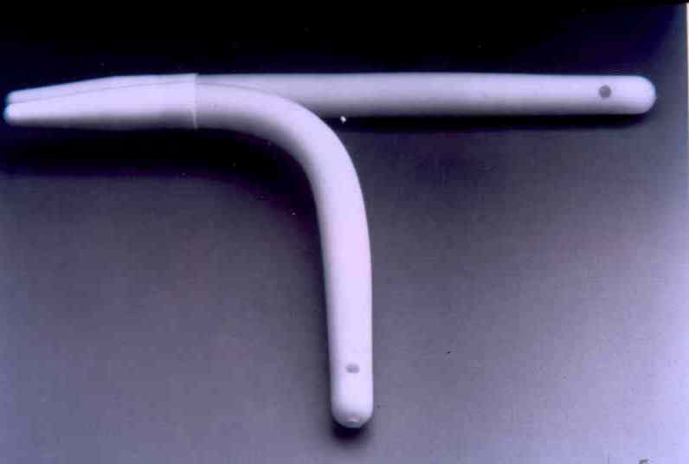

Slide 57
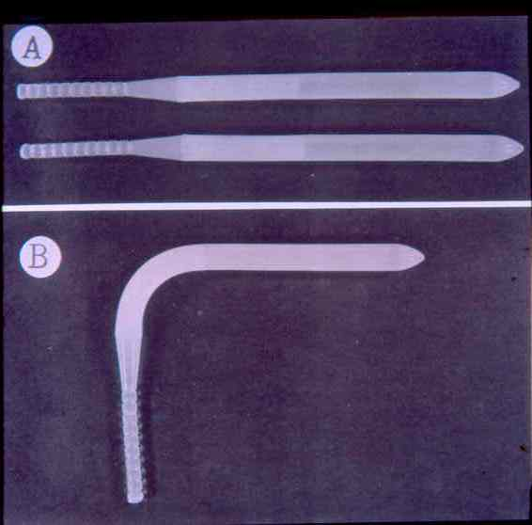

Slide 58
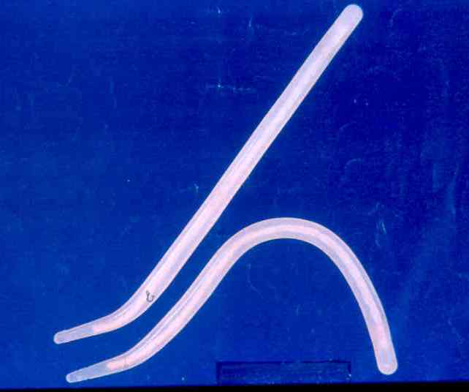

Slide 59
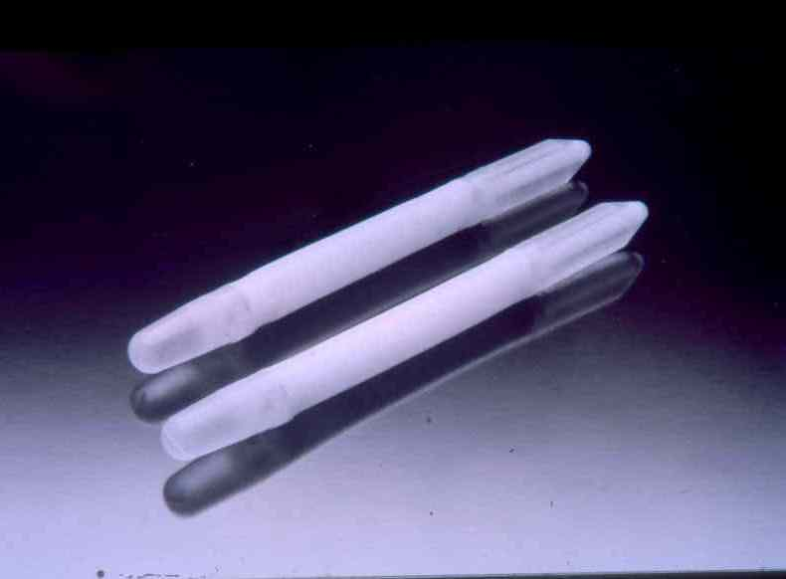

Slide 60
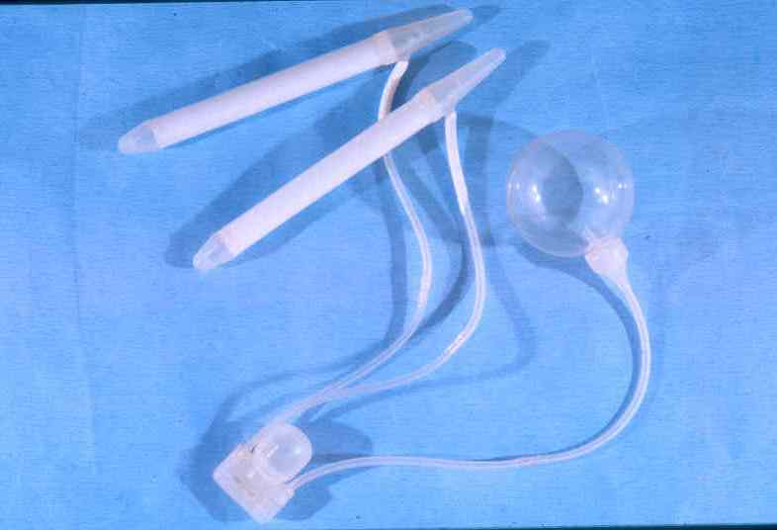

Slide 61
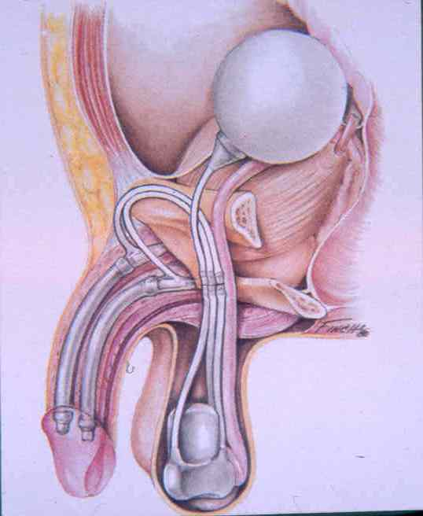
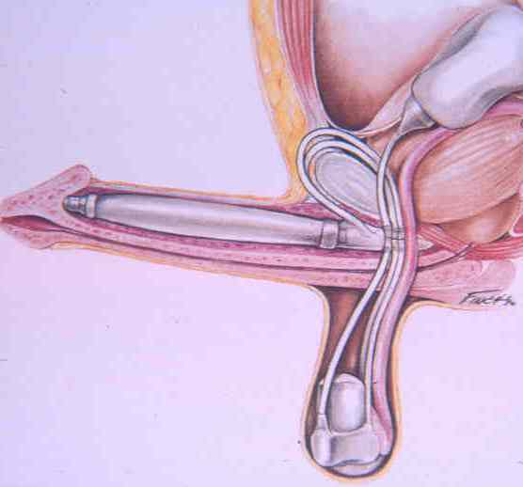

Slide 62
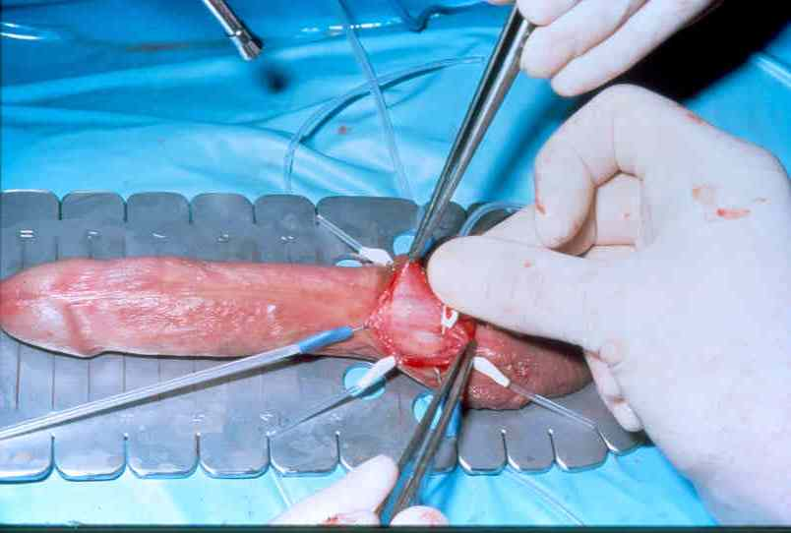

Slide 63
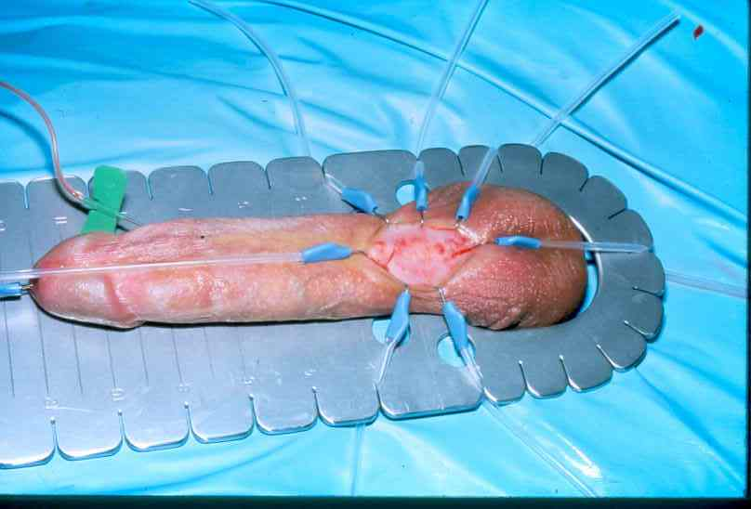

Slide 64
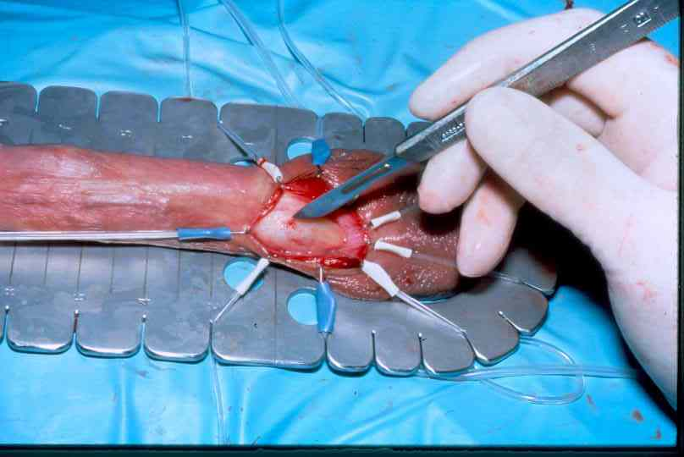

Slide 65
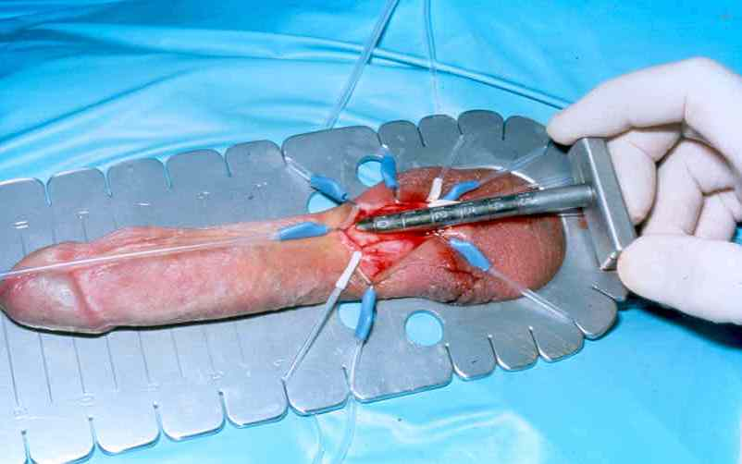

Slide 66
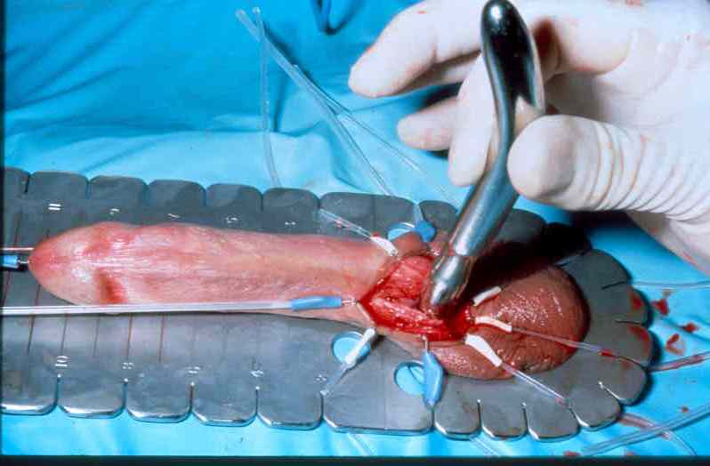

Slide 67
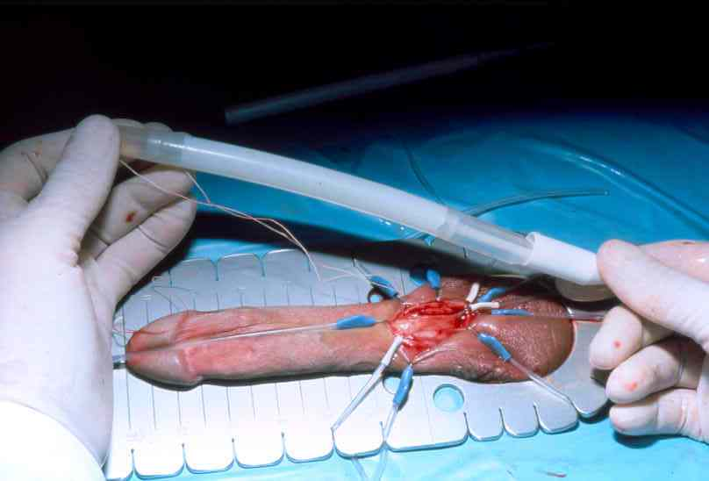

Slide 73
ΗΜΙΣΥΝΘΕΤΙΚΕΣ ΠΡΟΘΕΣΕΙΣ
ΠΛΕΟΝΕΚΤΗΜΑΤΑ
Χαμηλό κόστος
Απουσία μηχανικών επιπλοκών
Απλούστερη χειρουργική τοποθέτηση
ΜΕΙΟΝΕΚΤΗΜΑΤΑ
Πέος συνεχώς διογκωμένο
Μικρότερο μήκος και εύρος πέους.

Slide 74
ΔΙΟΓΚΟΥΜΕΝΕΣ ΠΡΟΘΕΣΕΙΣ
ΠΛΕΟΝΕΚΤΗΜΑΤΑ
Στύση όποτε είναι επιθυμητή
Καλύτερη στύση
Κατά την ηρεμία το πέος έχει φυσιολογικό μέγεθος
Μεγαλύτερο μήκος και εύρος πέους
Καλύτερη εμφάνιση πέους
Μεγαλύτερο ποσοστό ικανοποίησης του συντρόφου
ΜΕΙΟΝΕΚΤΗΜΑΤΑ
Ακριβότερο κόστος
Μηχανικές επιπλοκές

Slide 75
ΕΠΙΠΛΟΚΕΣ
Φλεγμονή
Πόνος
Έξοδος προθέσεως
Αιμάτωμα
Ρήξη ουρήθρας
Επίσχεση ούρων
Μηχανικές βλάβες
Ανεύρυσμα-παραμόρφωση-ρήξη ουρήθρας
Μη ικανοποιητική λειτουργία προθέσεως.

